Slide 1
Olympiades des
Sciences de l’Ingénieur
OSI
Correspondants Académiques :
UPSTI : M. DEBERNARDI christophe.debernardi@ac-versailles.fr
IA-IPR : M.MASSEY jean-luc.massey@ac-versailles.fr

Slide 2
Un concours scientifique prestigieux parmi d’autres !
et depuis 2010, les OSI

Slide 3
Objectifs
Les olympiades sont des concours scientifiques de haut niveau qui permettent aux élèves d'enrichir leur culture scientifique et technique à travers des projets innovants. Selon des modalités variées, elles favorisent tour à tour l'esprit d'initiative, le goût pour la recherche, la démarche expérimentale et l'intérêt pour le travail en équipe.
Pour les OSI, le projet est expérimental et pluri-technologique.

Slide 4
Pour qui ?
Les Olympiades de Sciences de l’Ingénieur sont ouvertes aux lycéens des classes de première et de terminale des séries scientifiques (S-SI) et technologiques (STI2D) des lycées d’enseignement général et technologique, publics ou privés sous contrat. Le travail s’effectue par équipe. Chacune d’entre elles est constituée de deux à quatre lycéens, encadrés par un ou deux enseignants.

Slide 5
Les Olympiades, ce sont surtout…
de l’émulation, de l’enthousiasme, de la passion ;
une aventure scientifique et technique ;
un moment de partage entre élèves et enseignants dans un cadre extérieur au lycée ;
un moyen de promouvoir les SII dans un établissement et auprès de nouveaux lycéens.

Slide 6
Comment s’inscrire ?
Les équipes qui veulent s'inscrire aux Olympiades de Sciences de l'Ingénieur 2014 doivent compléter le formulaire en ligne avant le 21 Décembre 2013.
En s'inscrivant, elles s'engagent à participer au concours.
http://www.olympiadessi.org

Slide 7
Organisation de la finale académique
Les jurys académiques organiseront les finales académiques, proclameront les palmarès et récompenseront les lauréats régionaux avant le mois de mai.
Les meilleurs projets se rendront en région parisienne pour la finale nationale.

Slide 8
Critères d’évaluation
Les critères sont les suivants :
maîtrise du sujet ;
réalisation pratique d’expérience ;
qualité des solutions technologiques expérimentales ;
modélisation ;
formulation d’hypothèses ;
capacité d’innovation ;
esprit d’initiative et esprit critique ;
démarche de projet et travail collaboratif ;
qualité de la présentation et dynamisme des participants.

Slide 9
Finale académique Académie de Versailles Le 11 Avril 2014
Depuis 2013, la finale académique se déroule dans les locaux de l’Ecole Polytechnique qui met à disposition son grand Hall.
Parmi les équipes participantes 4 à 5 équipes seront retenues pour la finale nationale ;
Les jurys sont constitués de chercheurs, d’inspecteurs pédagogiques de l’Éducation Nationale, d’industriels et d’enseignants ;
Des sociétés partenaires participent au bon déroulement de la journée.

Slide 10
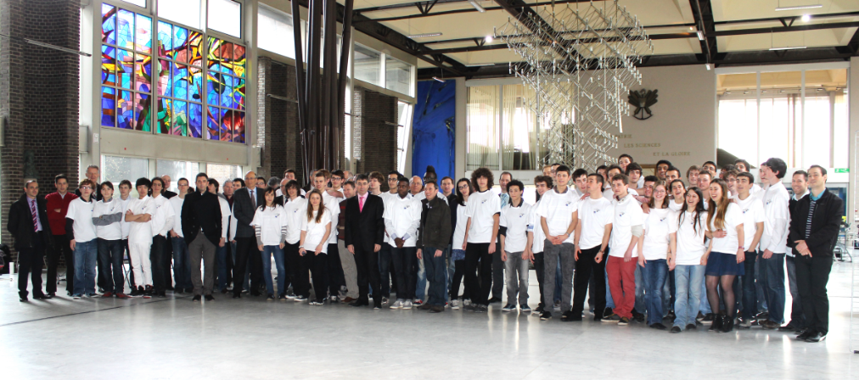
Finale Académique 2013 - Grand Hall de l’X -
Un film de quelques minutes relate la journée.
http://www3.ac-versailles.fr/public/jcms/p1_195943/

Slide 11
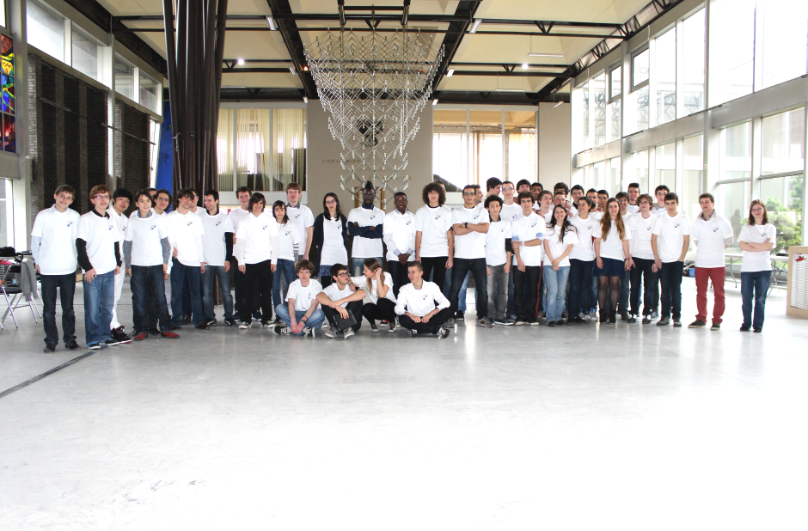
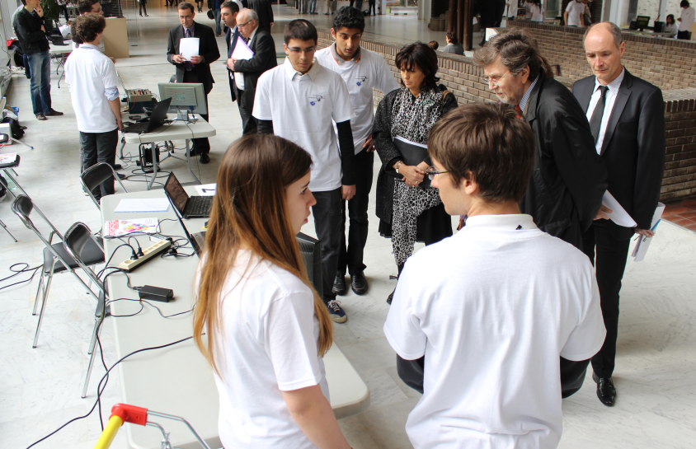
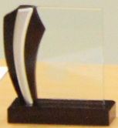
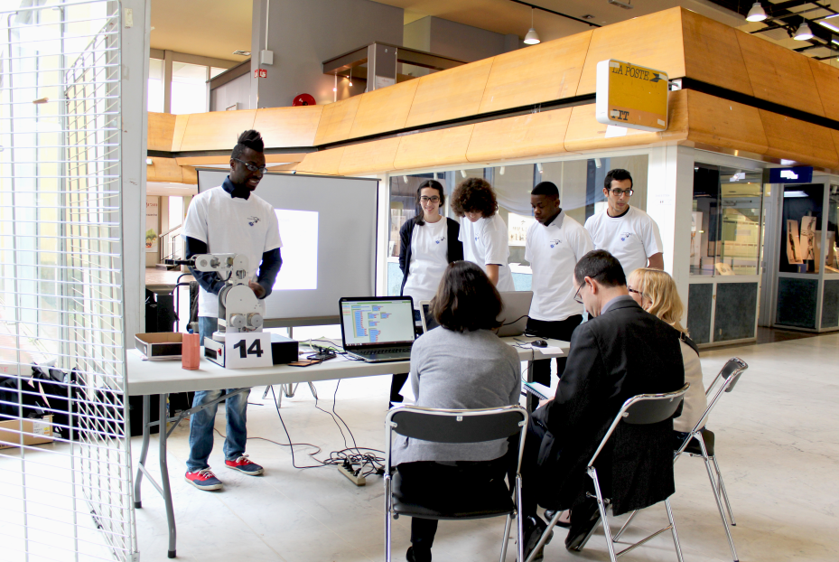
Finale académique 2013
Notes:
Yves Demay Directeur ENSTA ParisTech nommé depuis Juillet directeur de Polytechnique

Slide 12
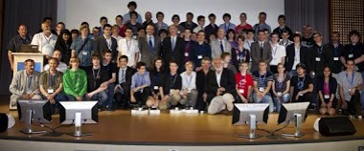
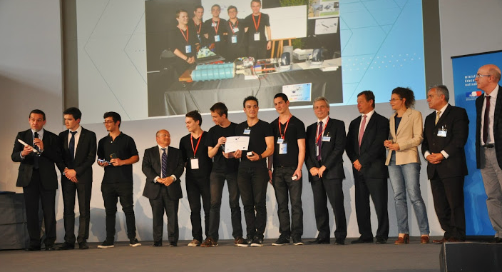
Finale nationale 2012 chez EDF R&D
Finale nationale 2013 chez ASTRIUM

Slide 13
Finale nationale le 21 mai 2014 sur le site de Microsoft

Slide 14
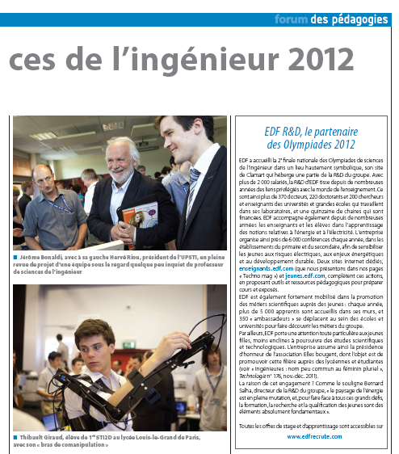
Articles à télécharger sur le site des olympiades

